Slide 1
Biotechnologie.
Veredeling : kruisingen en selectie planten gunstige eigenschappen combineren
Weefselkweken: voor produceren van medicijnen, insecticiden
Fokken en kloneren van dieren: sneller gunstige eigenschappen combineren
Pseudogenen: veranderde of verdubbelde niet-functionele genen, kunnen door kleine veranderingen in nieuwe genen veranderen

Slide 2
JUNK-DNA
Chromosomen bevatten grote delen DNA die waarschijnlijk geen functie hebben (boek)
Echter: Volkskrant 07-09-2012
Minstens 80 % DNA tussen de genen verricht cruciaal werk: Internationaal Onderzoekscentrum Encode
4 miljoen schakelaartjes die genen aflezen en controleren waaronder 70.000 promotors
400.000 “versterkers” die activiteit verafgelegen controleren
Onderzoekers: welk schakelaartje is bij welke ziekte defect?

Slide 3
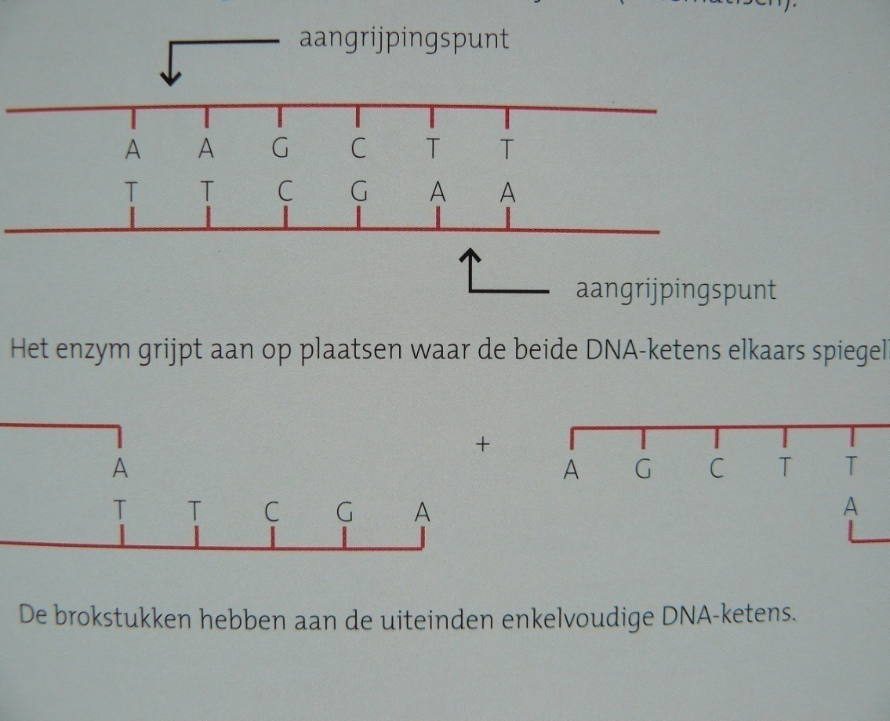
Restrictie-enzymen. Of ook wel restrictie-endonucleasen genoemd)
Enzym dat DNA door midden knipt (afkomstig van bacteriën)
Alleen bij één specifieke basenvolgorde (= de restrictie = beperking)
Bv A-A-G-C-T-T T-T- C-G-A-A
Het uiteinde is enkelstrengs DNA = STICKY ENDS

Slide 4
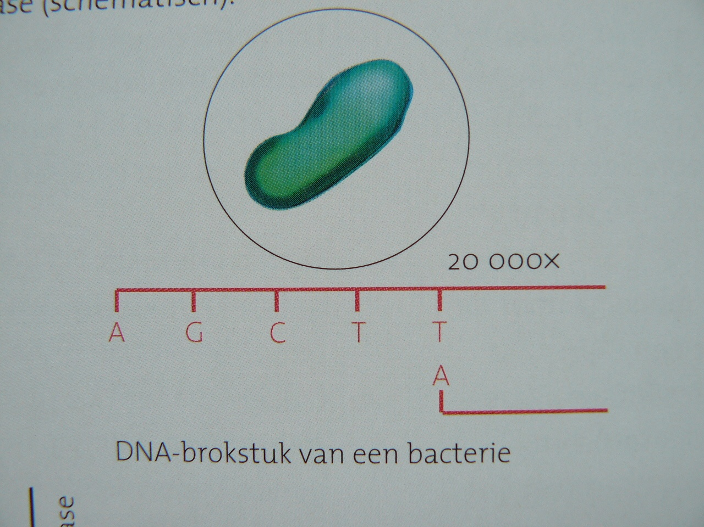
Restrictie-enym
DNA is universeel
Het restrictie-enzym werkt ook op virus-DNA
Ook hier krijg je ‘sticky ends’
Je kunt kikker-DNA en bacterie-DNA aan elkaar plakken

Slide 5
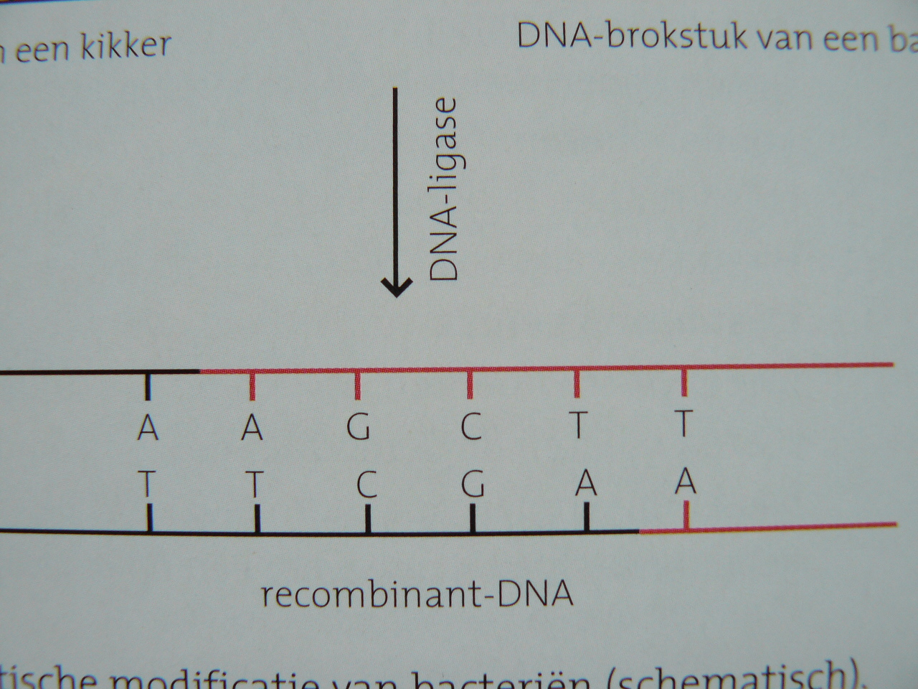
DNA-ligase = plakenzym

Slide 6
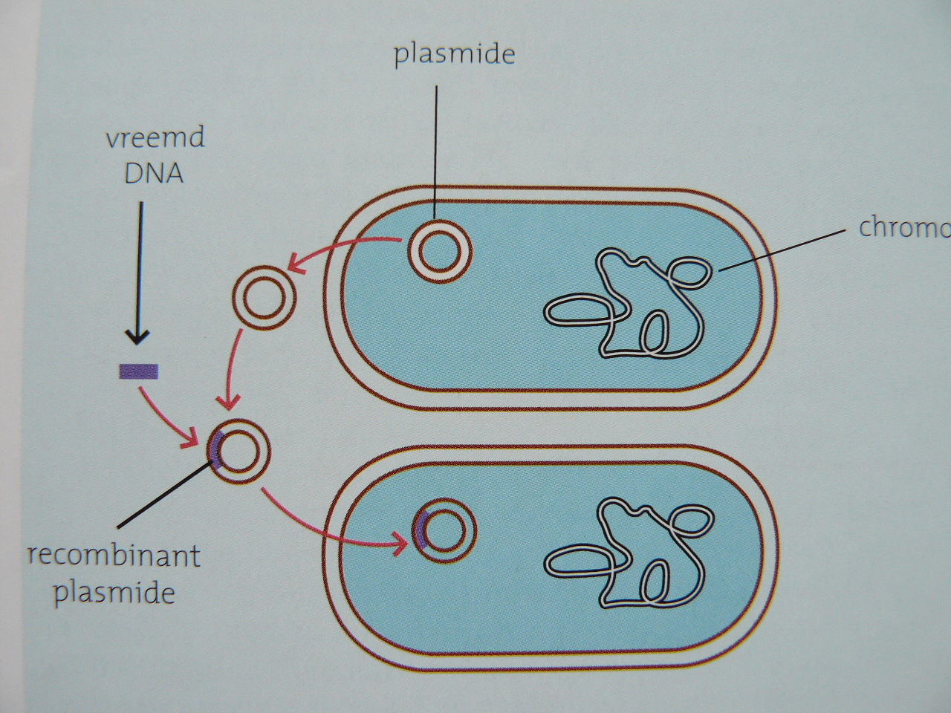
Vreemd DNA in een bactie bouwen. De bacterie gaat dan bijvoorbeeld insuline maken.

Slide 7
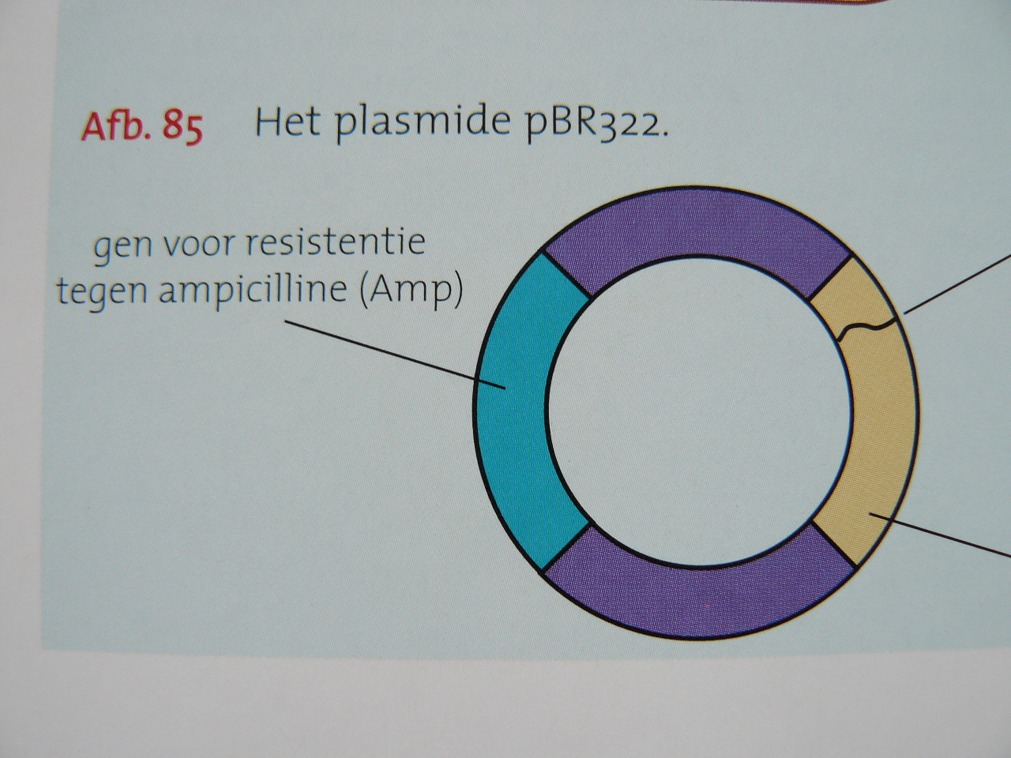
PLASMIDE blauw resistentie tegen ampiciline beige resistentie tegen tetracycline

Slide 8
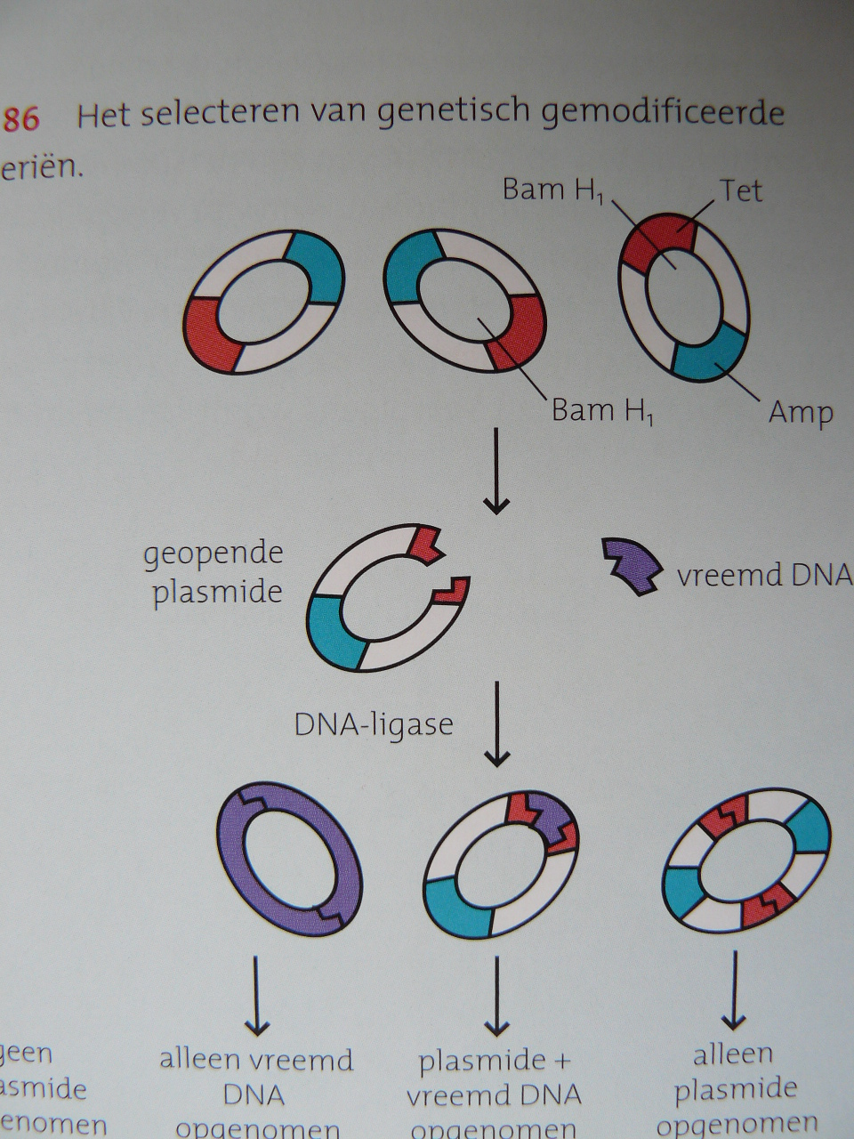
Selectie + Recombineren van losse fragmenten DNA.
Je krijgt
3 mogelijkheden: dus
3 typen
recombinant-DNA:
Alleen vreemd DNA
Alleen plasmides aan elkaar
Vreemd DNA en plasmide aan elkaar

Slide 9
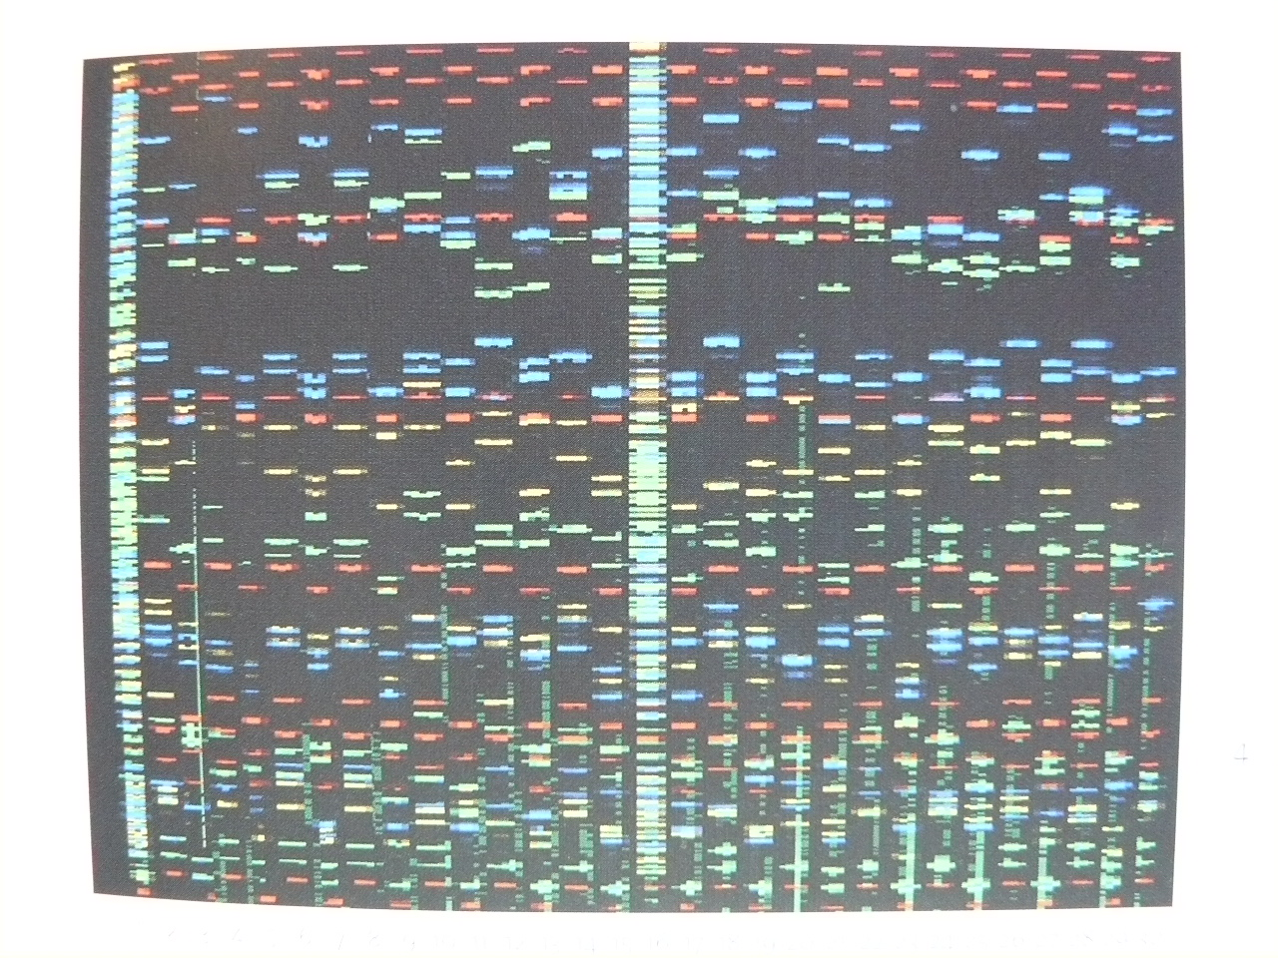
Genetische modificaties
Bacteriën maken insuline
Gemodificeerde zalmen groeien sneller en beter bestand tegen kou
Andere toepassing restrictieenzymen: DNA-profiel

Slide 10
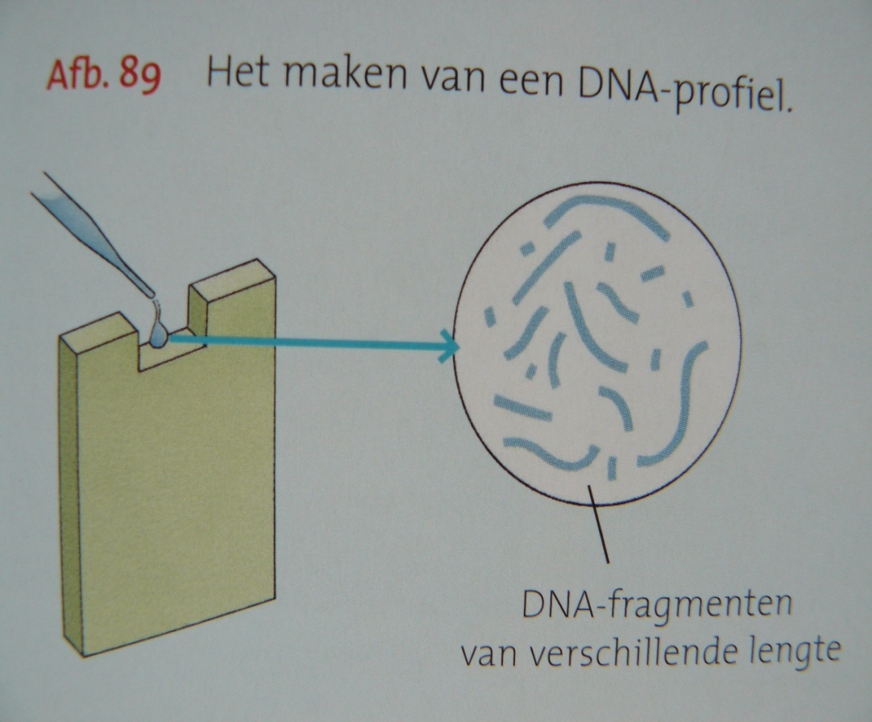
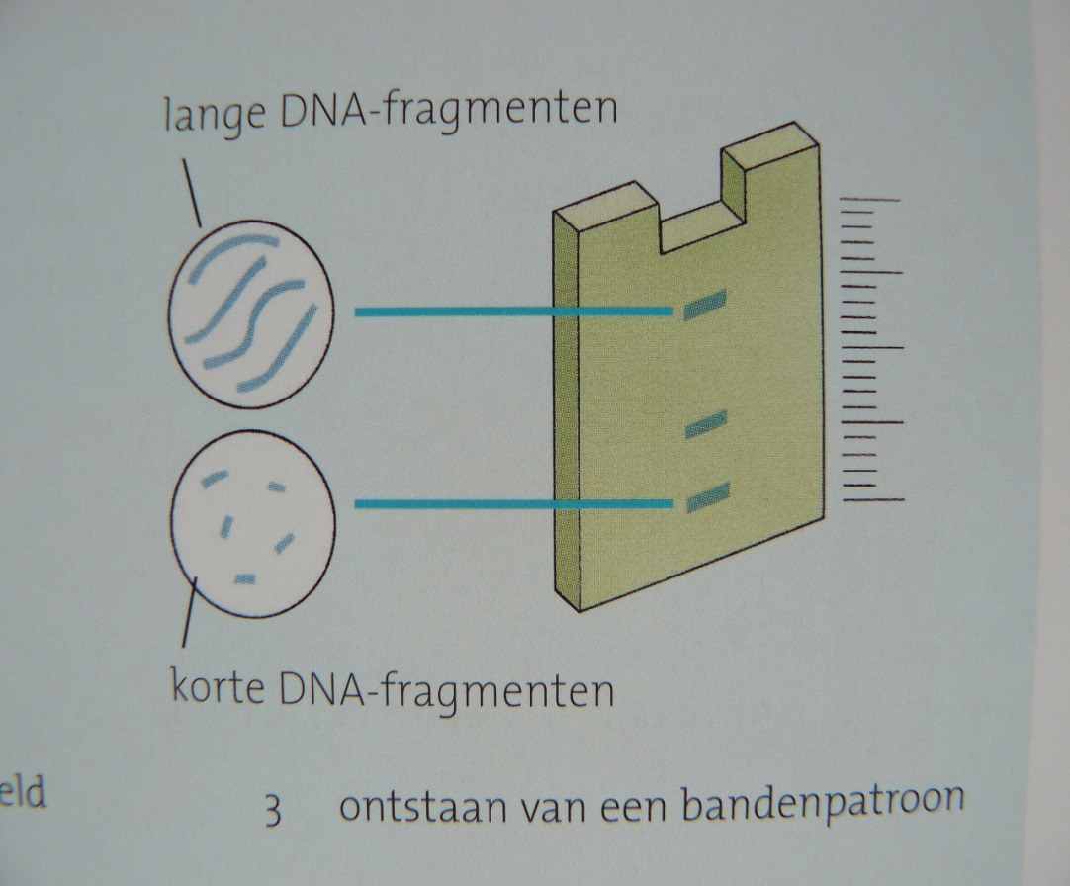
DNA-profiel. Fragmenten scheiden door electroforese Kleine fragmenten bewegen sneller dan grote Ontstaan bandenpatroon dat uniek is

Slide 11
RNA-virussen (retrovirussen)
WWW.BIOPLEK.ORG
KIES MICRO-ORGANISMEN
RNA-virussen injecteren hun RNA in de gastheercel.
RNA-virus bevat reverse transciptase
Het enzym reverse transcriptase maakt van enkelstrengs RNA → dubbelstrengs DNA
Fragment DNA wordt ingebouwd in DNA gastheercel
Nieuwe retrovirussen ontstaan

Slide 12
Reverse transcriptase en genetische manipulatie.
m-RNA voor bv insuline wordt geïsoleerd
Reverse-transcriptase maakt er DNA van
Dit DNA wordt ingebouwd in bacterie
Bacterie produceert insuline
JOEPIE

Slide 13
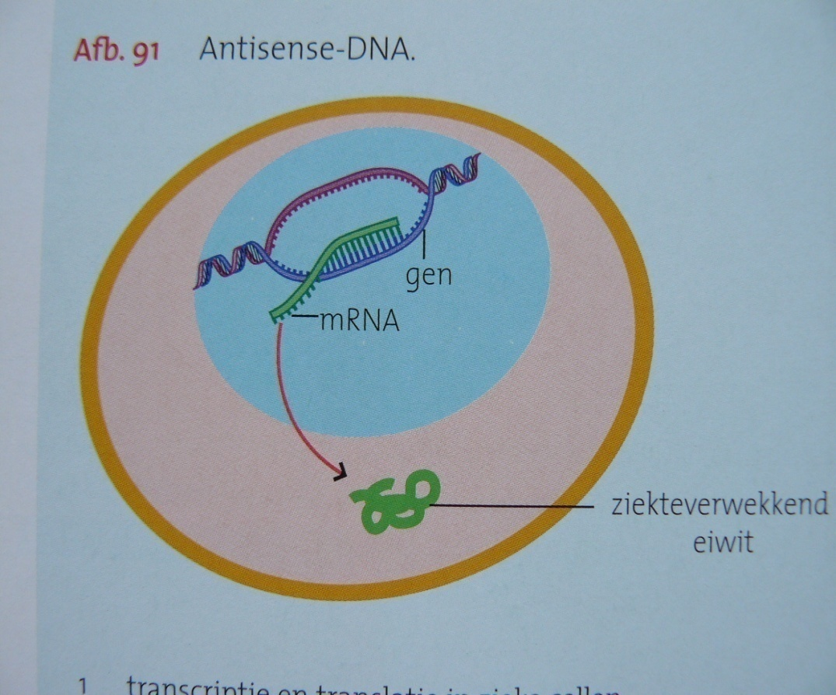
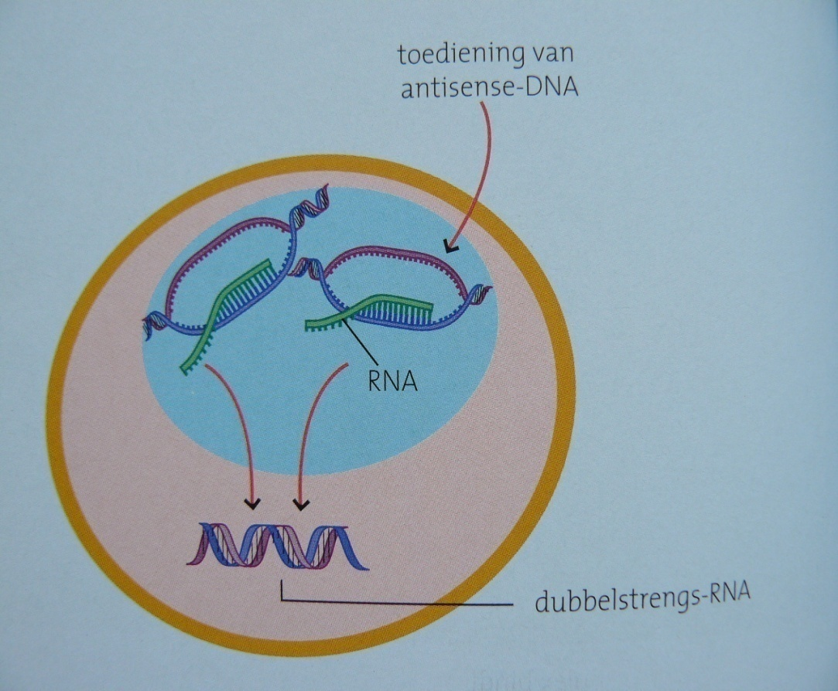
Anti-sense DNA Een kopie van gen met ziekteverwekkend enzym Kopie gemaakt van origineel Stikstofbasen kopie echter in omgekeerde volgorde Transcriptie vindt plaats bij beide genen Er ontstaat dubbelstrengs-mRNA Er kan daarna géén translatie plaatsvinden en dus uitgeschakeld

Slide 14
TOEPASSING ANTI-SENSE DNA
Bloementeelt kleurstoffen uitschakelen
Bij mensen: onderzoek met deze techniek ter bestrijding van
Kanker
Auto-immuunziekten zoals MS
Ziekten veroozaakt door virussen (aids)
Ziekte van Alzheimer

Slide 15
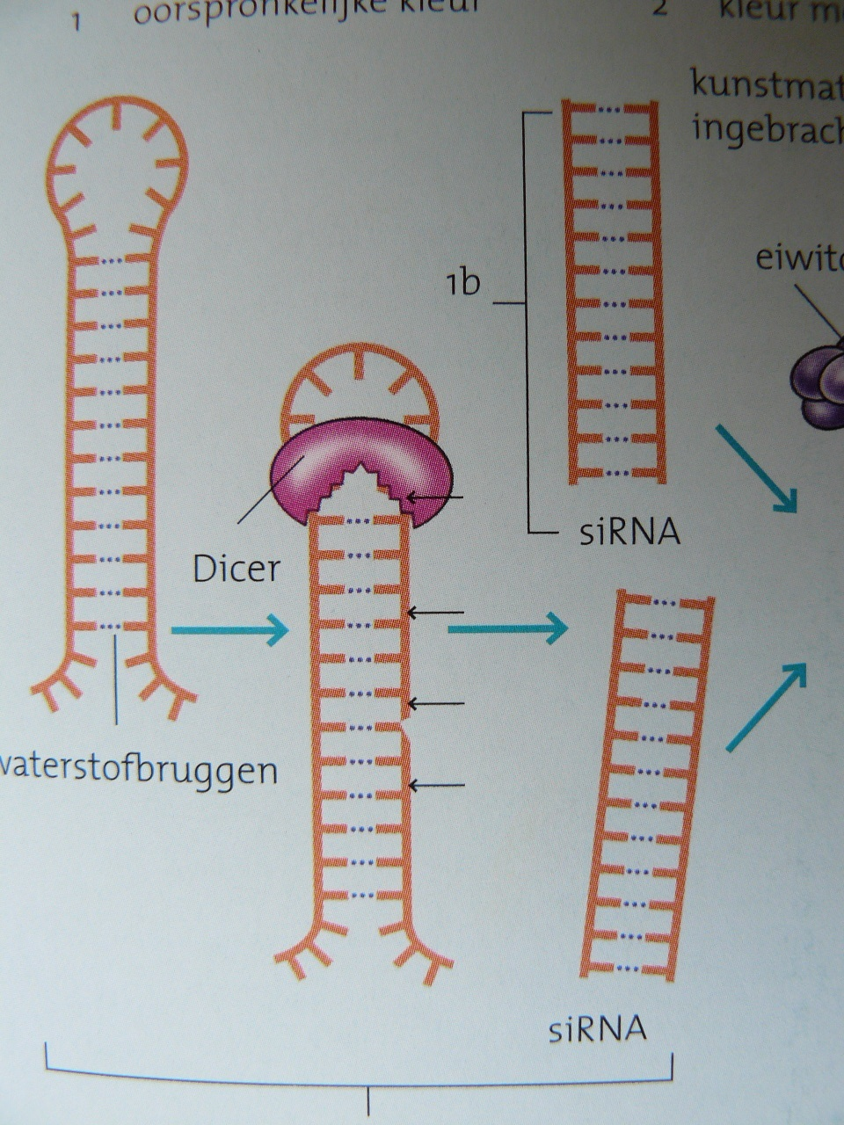
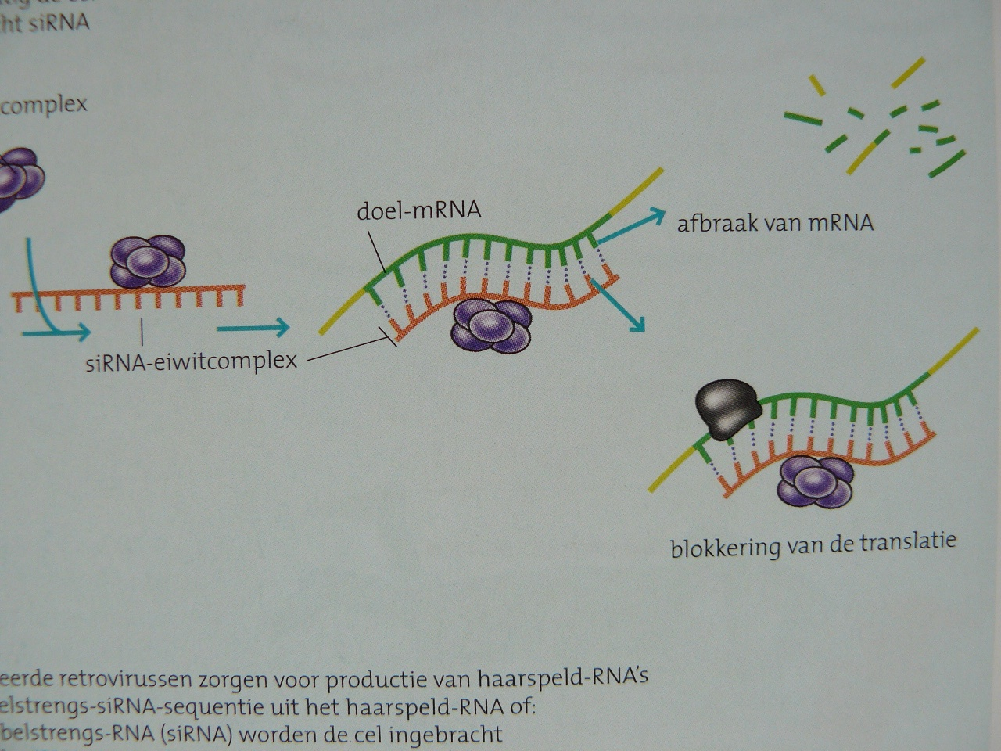
Modificatie van de RNA-interferentie. siRNA’s = short interferring RNA → gene silencing bv bij poliovirussen en krachtige remming aidsvirus

Slide 16
Tekst boek als PDF in SOM/WIKIWIJS Moleculaire genetica
Lees de teksten goed door en/of maak een goede samenvatting

